Slide 1












项目部署拓扑图
医生
患者
平台客服
开发人员
测试
Vili用户
反向代理服务器
10.0.0.6 2c 4g
服
务
器
集
群
生产k8s集群(主)
8c 64g 3台
生产k8s集群(备)
8c 64g 3台
开发k8s集群
8c 64g 3台
测试集群
8c 64g 3台
vili集群
16c 32g 4台
基
础
服
务
容器仓库(harbor)
代码仓库(gitlab)
开发任务管理(jira)
部署管理(ansible)
云
设
施
云磁盘(ssd)
云数据库(mysql)
云文件系统(oss)

Slide 2



















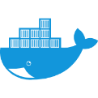

项目技术拓扑图
公共组件
用户交互
运维相关
VUE h5框架
IOS原生
Android原生
Shiro权限管理
Gitlab源码管理
负载均衡
K8s Ingress负载均衡
Quartz任务调度
Jira任务管理
服务层
K8s Istio 服务网关
Jenkins自动发布
Prometheus监控
SpringBoot微服务
Junit单元测试
访问层
ELK 日志系统
Mybatis数据框架
Spring Data图数据库组件
Maven自动化构建
数据层
Rabbitmq消息系统
MySQL数据库
Redis缓存
Neo4J 图数据库
Npm自动化构建
基础设施
Kubernetes容器编排
Docker容器化
ECS云服务器
OSS云存储
SSD云磁盘

Slide 3
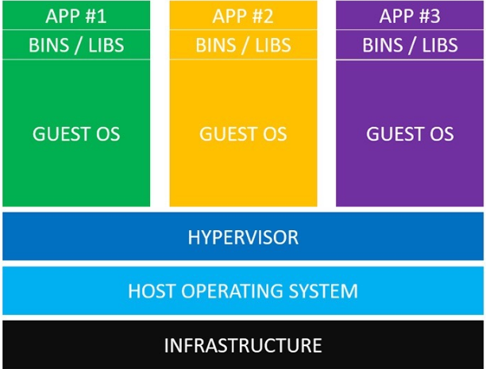
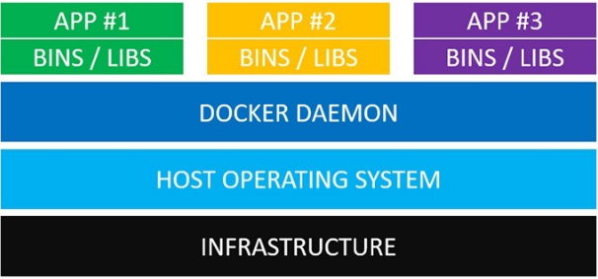
虚拟化技术对比
VMware的虚拟化：
虚拟化：一种把一台电脑当成多台电脑用的技术
Docker虚拟化：
项目 | VMWare | Docker
隔离级别 | 系统级 | 进程级
隔离策略 | Hypervisor | CGroups
镜像大小 | GB级 | MB级
启动时间 | 分钟级 | 秒级
应用场景 | 云主机（SaaS） | 云服务（PaaS）

Slide 4
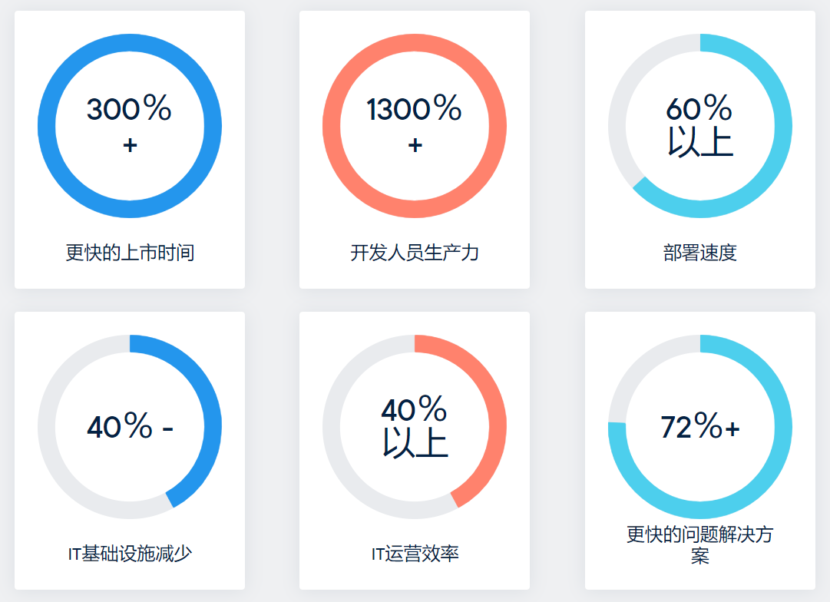
Docker能带来什么
Docker：进程级的虚拟化平台

Slide 5
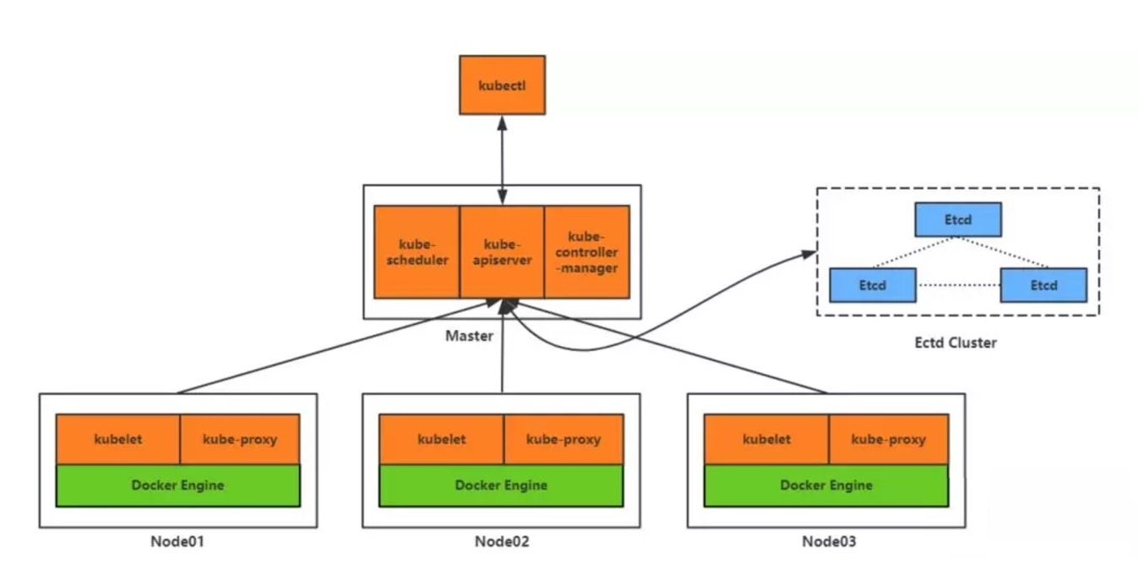
Kubernetes是什么
容器编排、管理和调度的工具
一般使用yaml文件来定义资源

Slide 6
Kubernetes相关概念
Master节点
Kubernetes集群控制节点，其上运行如下组件：
kube-apiserver
kube-controller-manager
kube-scheduler
docker
一般情况Master上不运行业务容器
Node节点
Kubernetes集群业务节点，其上运行如下组件：
kubelet
kube-proxy
docker
Etcd存储
分布式键值数据库，用于kubernetes资源持久化
k8s内通过apiserver访问
Master节点
apiserver
controller-manager
scheduler
etcd
docker engine
Node节点
kubelet
proxy
pod-1
pod-2
……
pod-n
docker engine

Slide 7



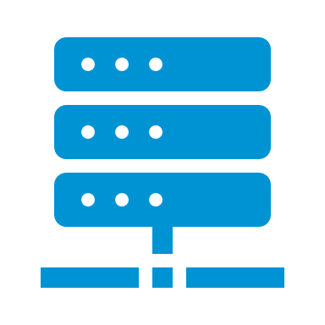



Kubernetes相关概念
Ingress
将一个域名解析到k8s的service
对应的ip和端口
Service
对pod进行代理
通过label定位
Pod
一组docker容器
K8s的最小调度单位
PV
作为磁盘绑定到pod
提供业务数据存储
Deployment
用于创建pod
Kubernetes
Service
Deployment
Load Balance
Ingress
Pod
Persistent Volumes

Slide 8



jekins发布流水线
代码仓库(gitlab)
10.0.0.14 8c 32g
容器仓库(harbor)
10.0.0.58 2c 16g
Git源码
拉取
Maven
nodeJs
构建
Docker
镜像构建
镜像推送
开发环境
部署
测试环境
转换
生产环境
转换
Jenkins自动发布
10.0.0.58 2c 16g
批量转换

Slide 9
jekins发布图
Project
Template
Module
Task
Branch
Pipeline
Config
VirtualService
Publish B
（dev）
Publish A
（dev）
Script
Ingress
Service
Publish B
（test）
Bug Fix
Publish A
（test）
Bug Fix
ConfigMap
Deployment
Publish B
（prod）
Publish A
（prod）
PVC + PV

